Slide 1
Муниципальное бюджетное дошкольное образовательное учреждение
«Зырянский детский сад»
Зырянского района
«Уголок по обучению детей правилам безопасного поведения на дорогах»
в средней группе
Воспитатель: Кудинова Ирина Анатольевна
Воспитатель:
Кудинова Ирина Анатольевна

Slide 2
Актуальность: На дорогах России увеличивается число пострадавших в дорожно – транспортных происшествиях. К большому сожалению, в числе пострадавших есть и несовершеннолетние дети. Причиной большинства ДТП являются грубейшие нарушения правил дорожного движения, и часто их виной бывают дети, из–за недостаточных знаний правил безопасности дорожного движения.
Для воспитания дисциплинированного пешехода необходимо прививать с детства такие важные качества, как внимательность, собранность, ответственность, осторожность, уверенность. Очень важно не пугать ребенка улицей и транспортом. Ведь такой страх так же опасен для малыша, как беспечность или невнимательность.
Только в тесном содружестве детского сада и семьи у детей можно выработать твердые навыки культурного поведения на улице, ту дисциплинированность, которая побуждает их подчиняться порядку. Тогда и привычка правильно ходить по улице станет у детей нормой поведения.

Slide 3
Проблема – Внимателен ли ребенок на дороге? Соблюдает ли элементарные правила дорожного движения? Знает ли, как вести себя в разных ситуациях на улице или транспорте?
Цель - Формирование навыков безопасного поведения на дорогах и повышение компетенции родителей в данной областИ.
Задачи:
Обучающие:
Закрепить и расширить знания о правилах дорожного движения, дорожных знаках, значений сигналов светофора;
Научить определять опасную ситуацию, находить быстрый выход из нее и по возможности ее избегать;
Формировать культуру поведения на улице и дороге;
Развивающие:
Развивать осторожность, внимательность, самостоятельность, ответственность и осмотрительность на дороге;
Воспитательные:
Воспитывать дисциплинированность, взаимоуважение ко всем участникам дорожного движения.
Воспитывать ответственное отношение к своей безопасности, чувство самосохранения.

Slide 4
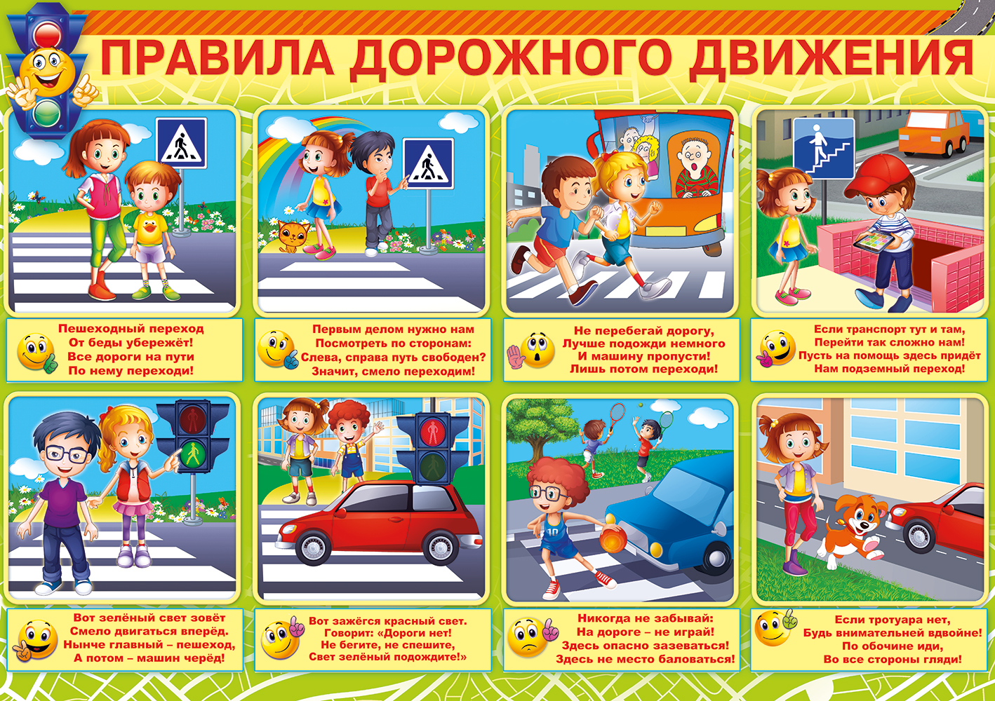

Slide 5
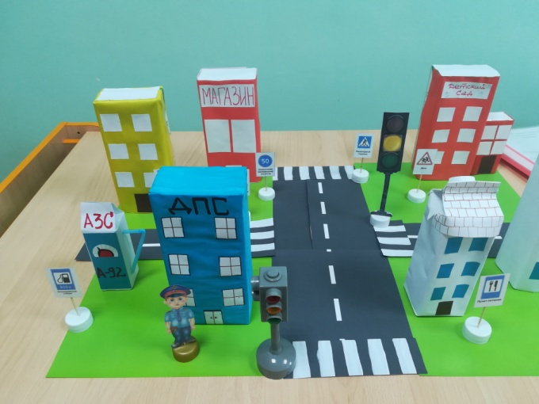

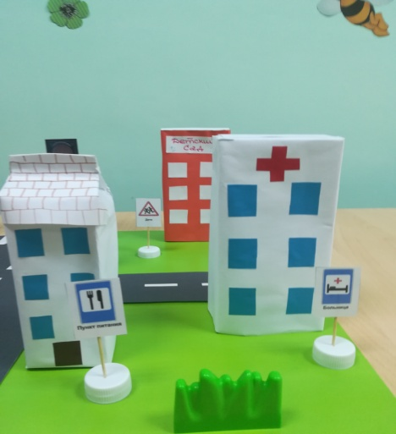
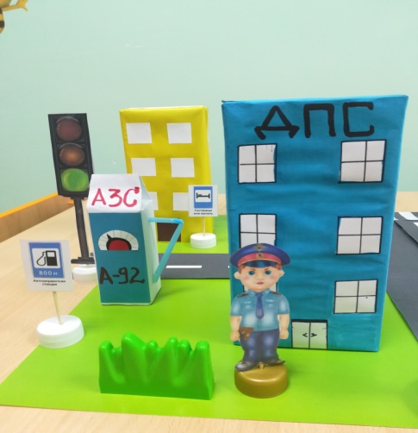
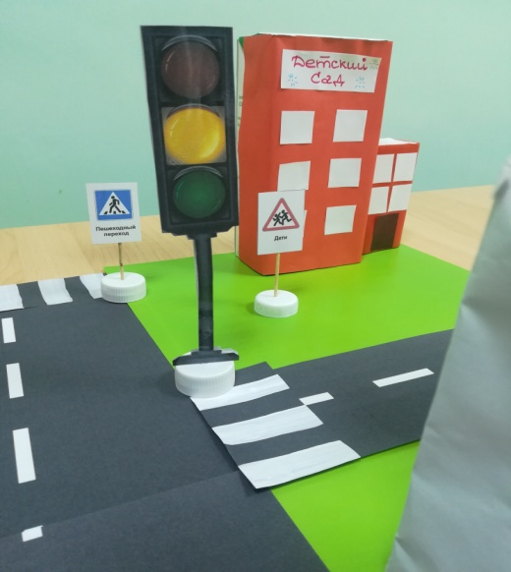
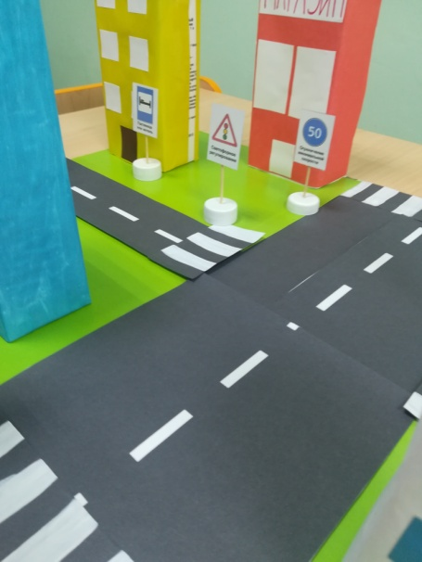
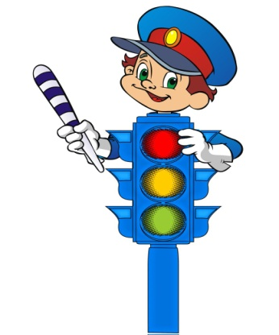

Slide 6
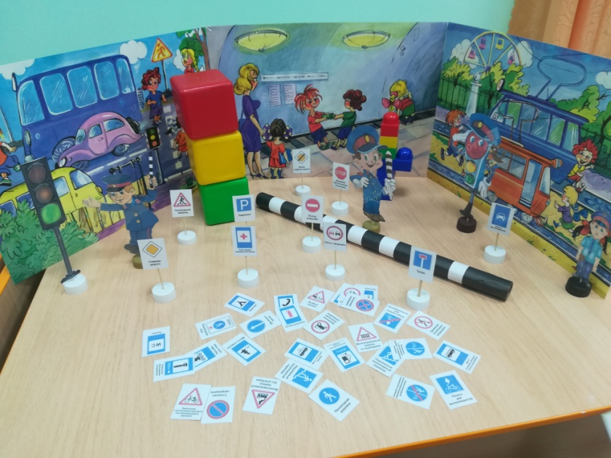
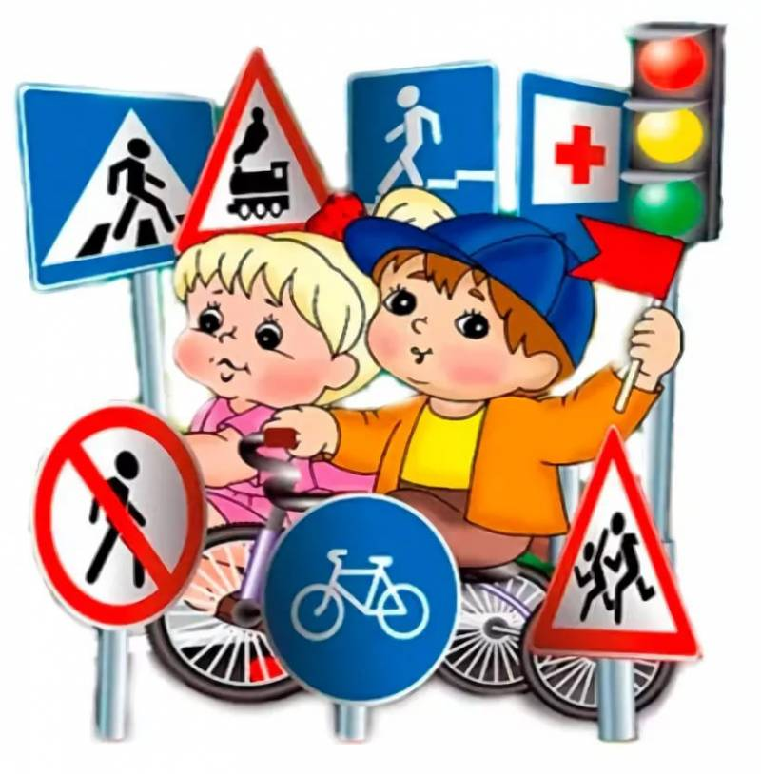
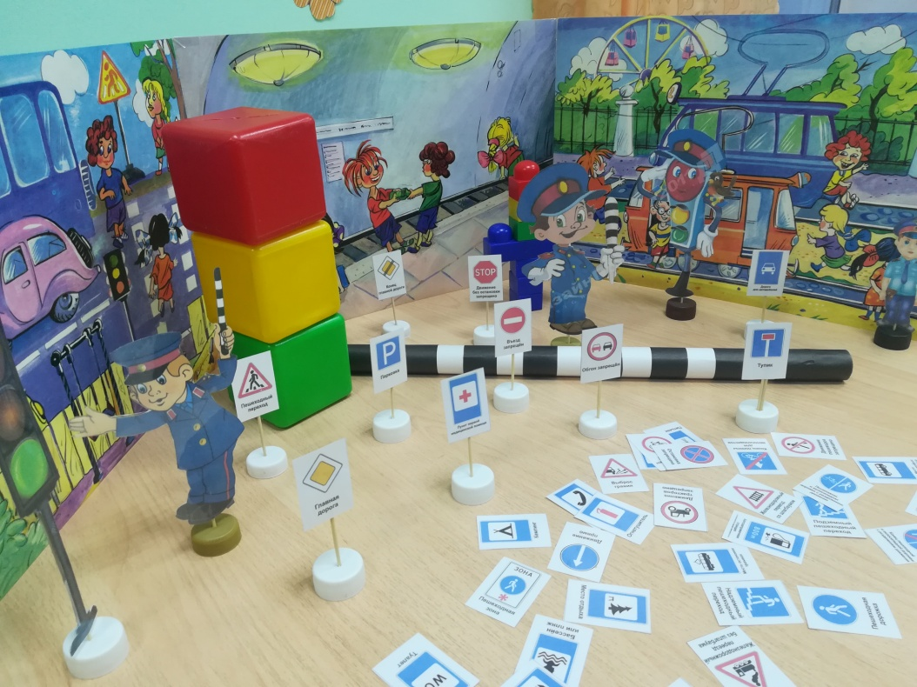
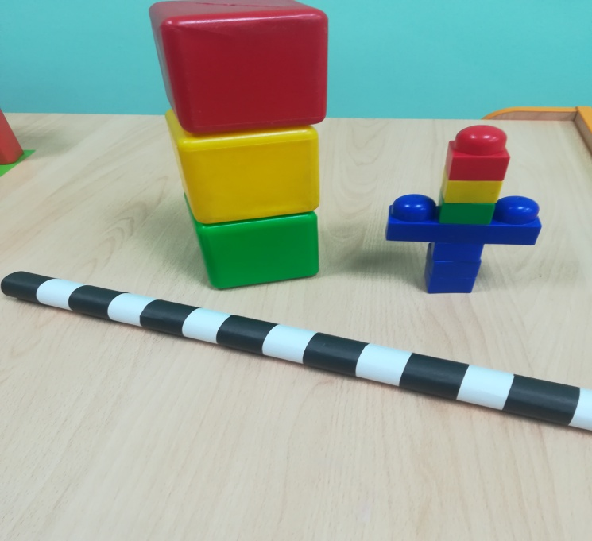

Slide 7
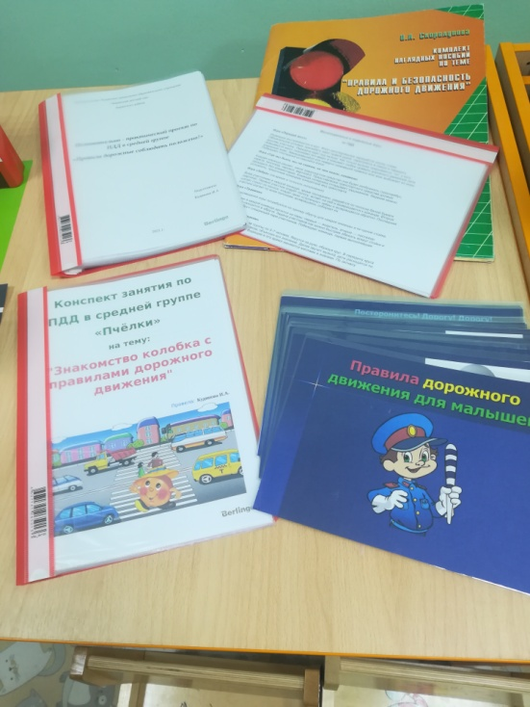
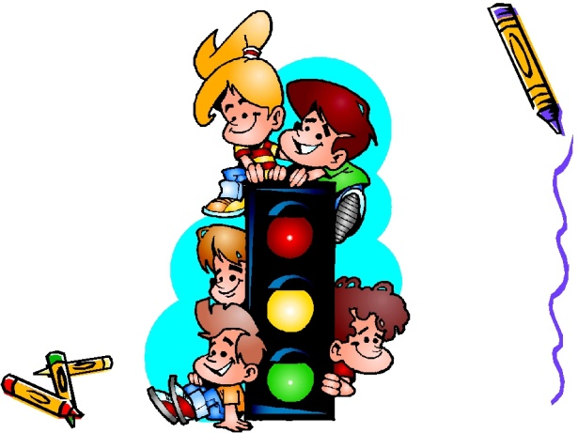
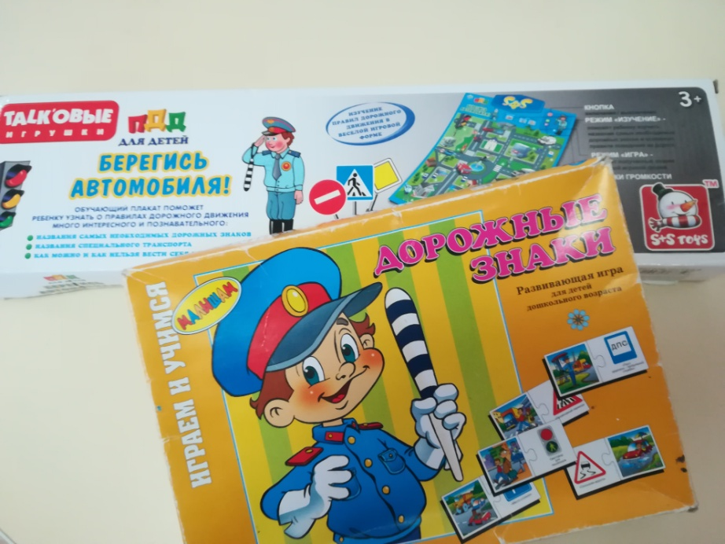
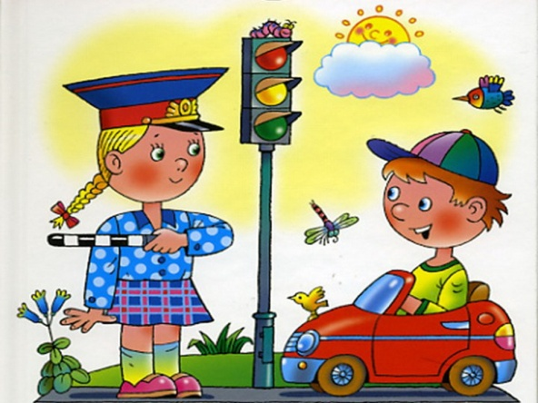

Slide 8
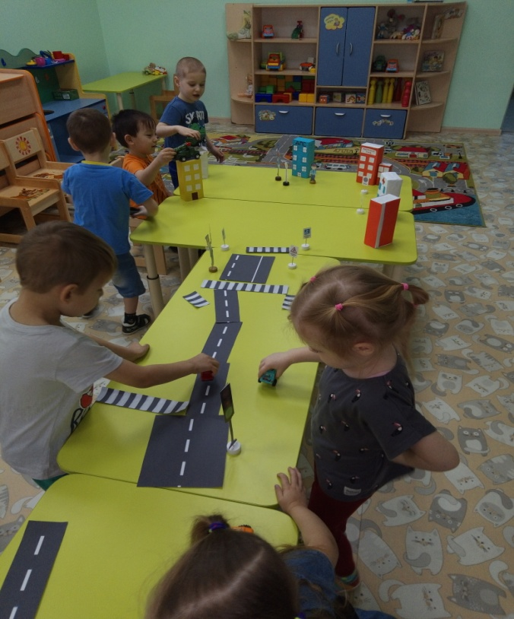

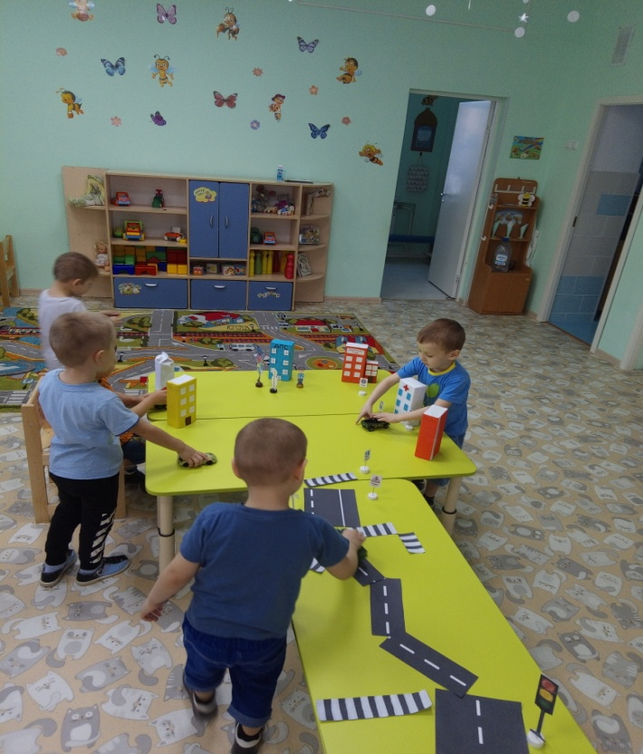
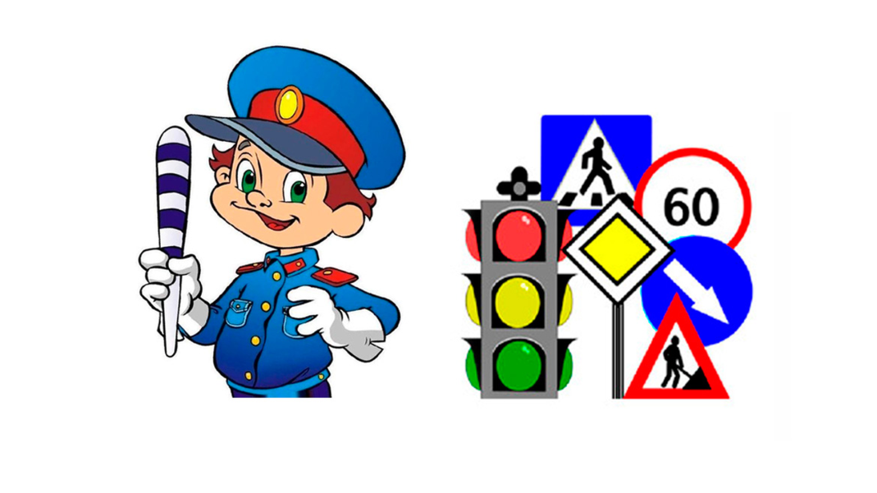

Slide 9
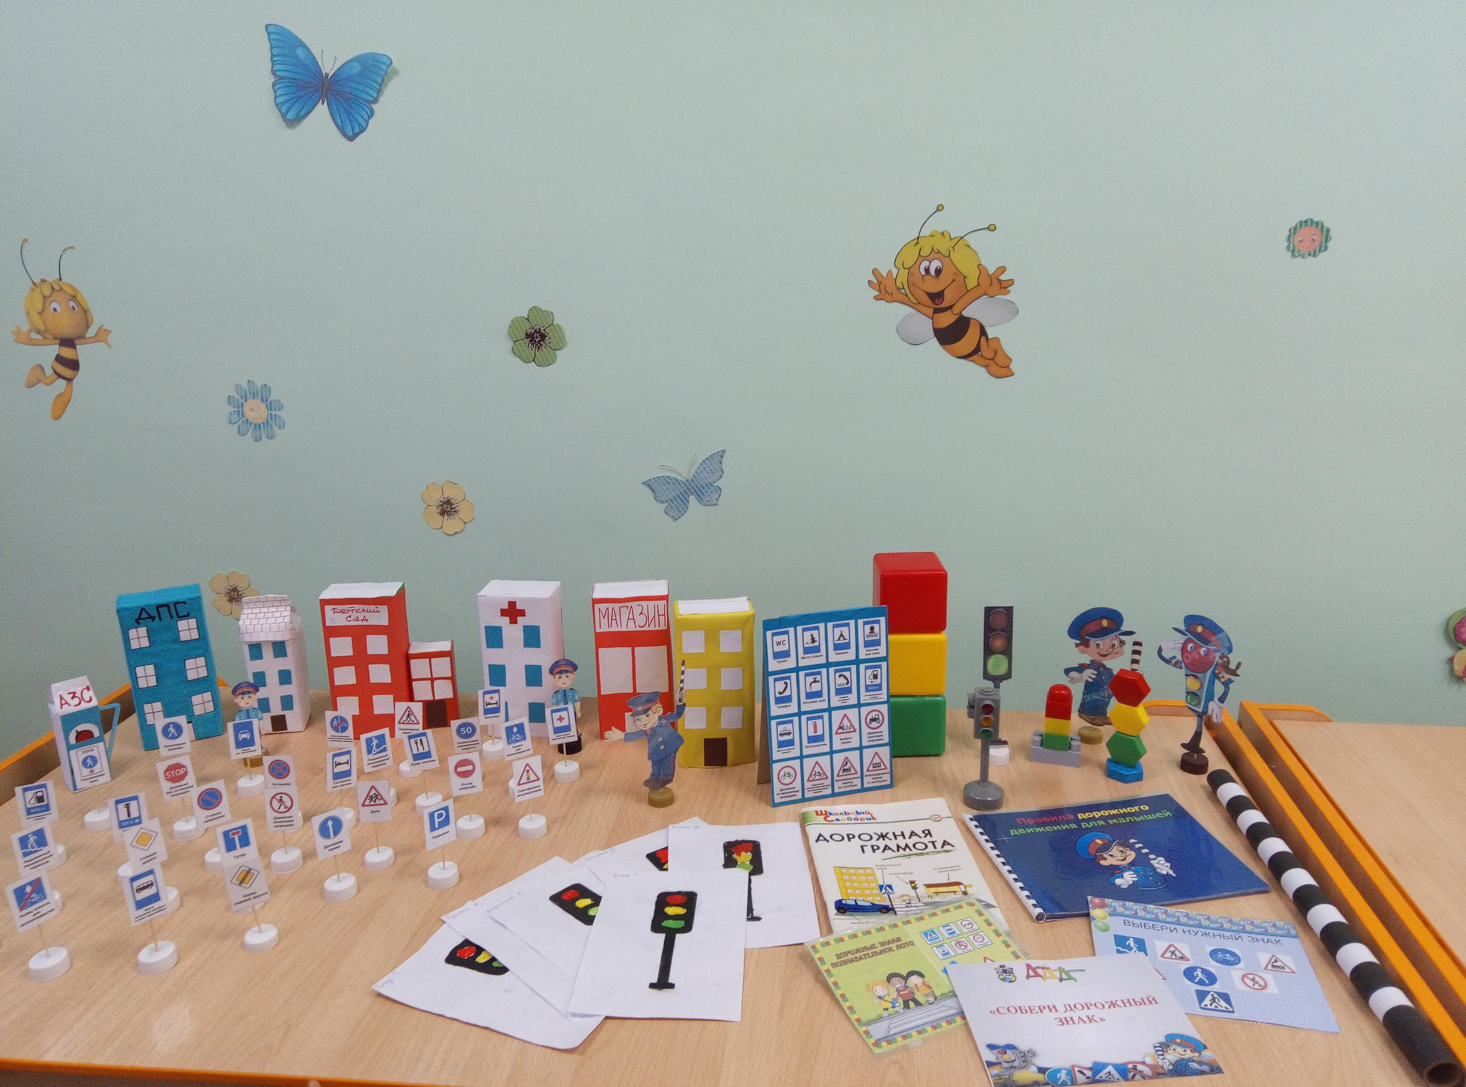
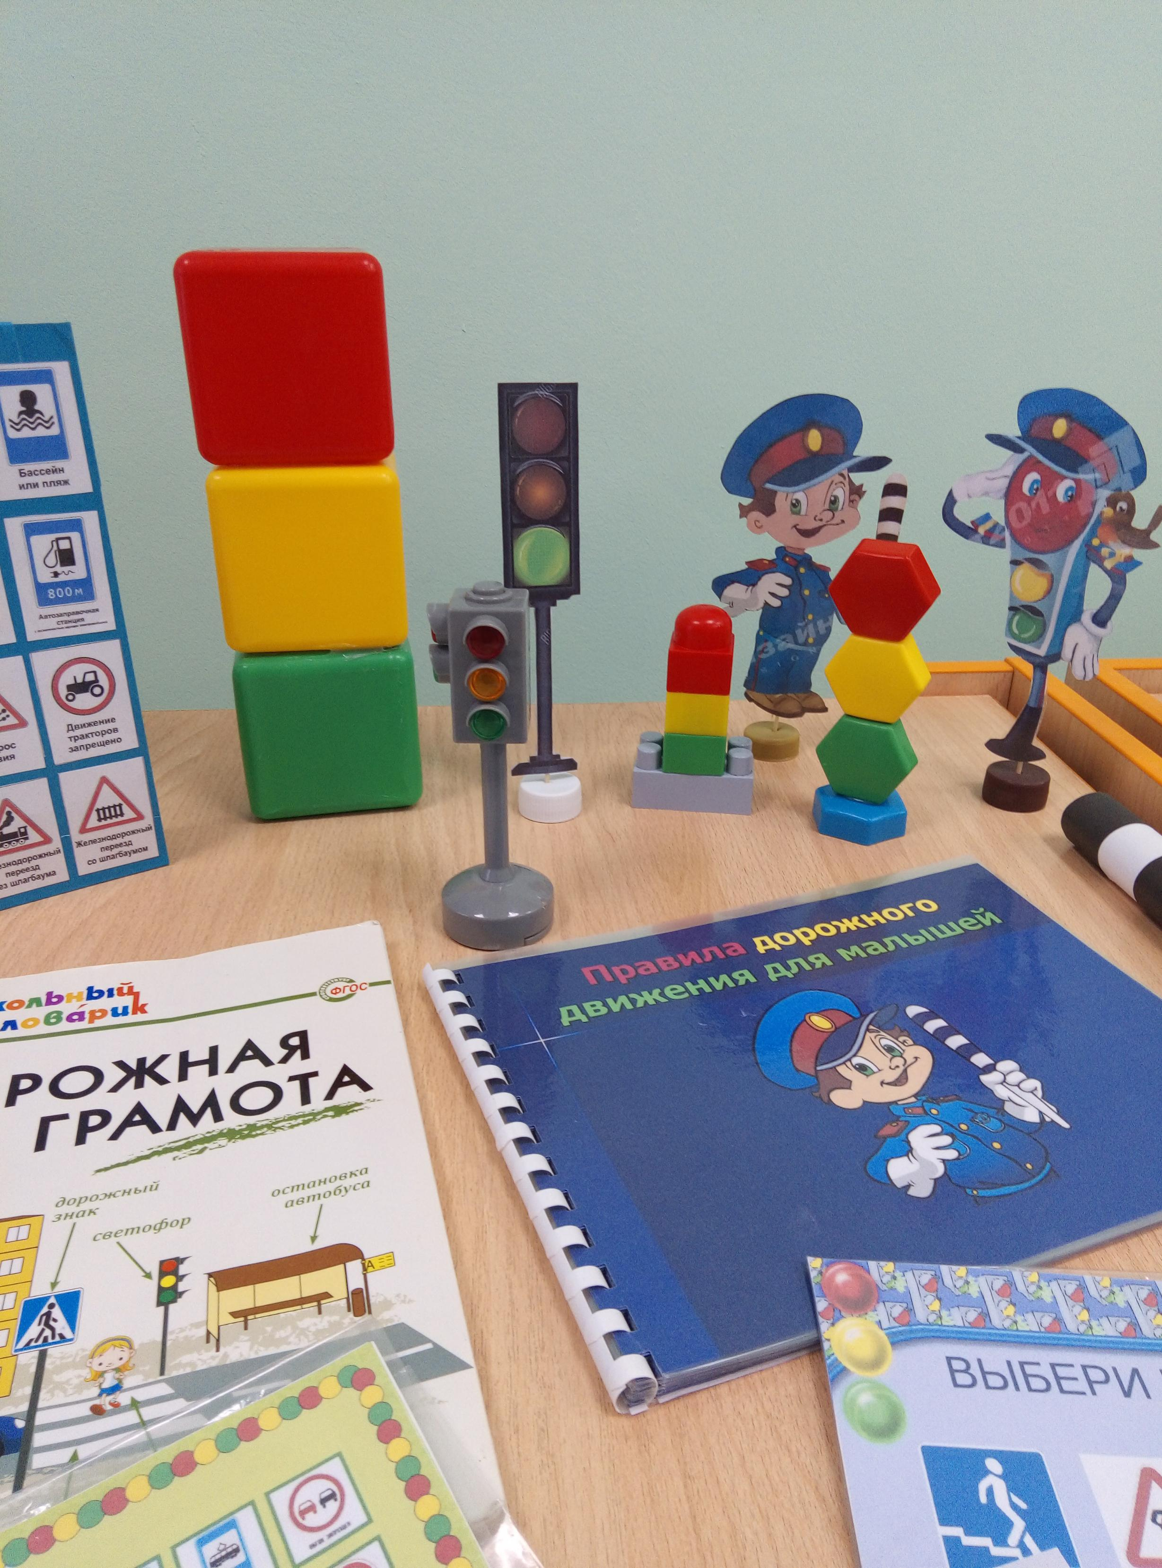
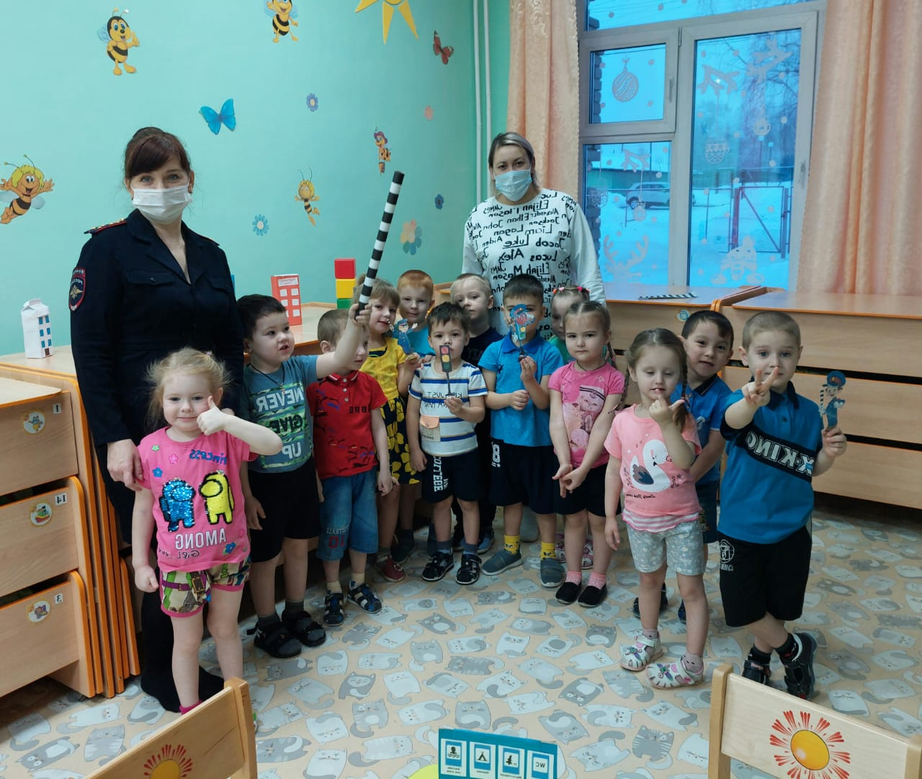

Slide 10
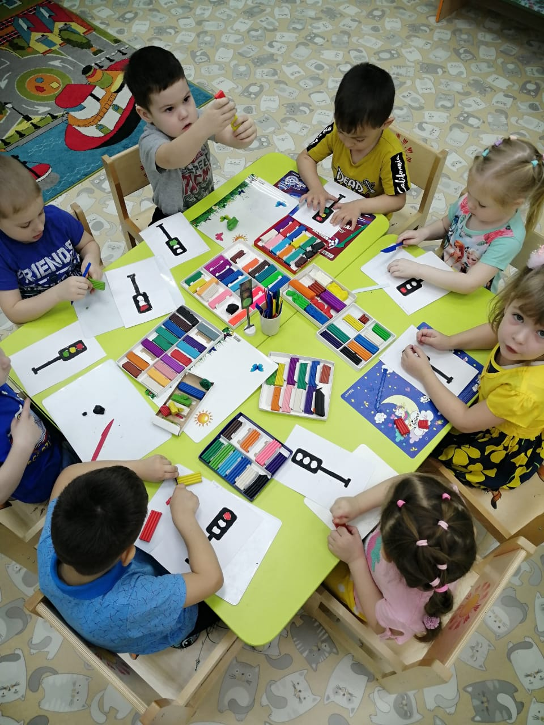
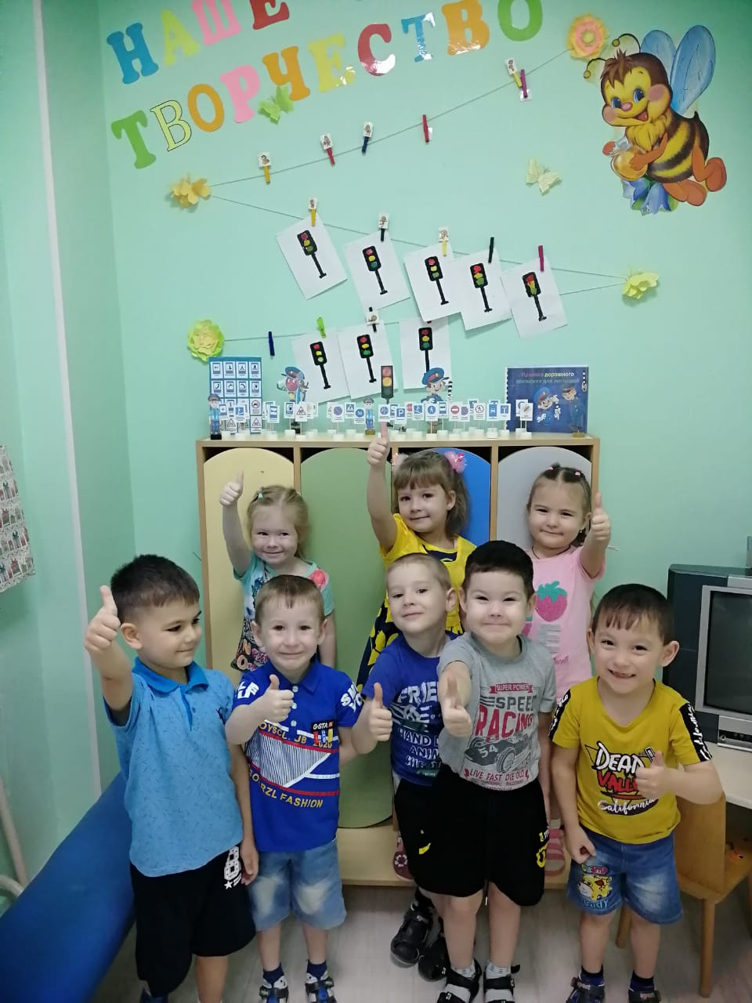

Slide 11


